Slide 1
-webinaari, osa III Viestinnän palvelulupaus
Henna Liiri Maarit Saarelainen

Slide 2
Viestinnän palvelulupaus https://nuorisoseurat.fi/palvelulupaus
Notes:
Mitä toiminnalla tavoitellaan? → Mitä viestinnällä tavoitellaan?
Jäsenmäärän kasvattaminen?
Uuden toiminnan käynnistäminen?
Uudet lahjoittajat (kannatusjäsenet)?
Päätöksentekoon vaikuttaminen? (esimerkiksi kiinteistöveron poistaminen yleishyödyllisille yhdistyksille)
Jokaisella verkkosivulla, esitteellä ja julkaisulla pitää olla tarkoitus.

Slide 3
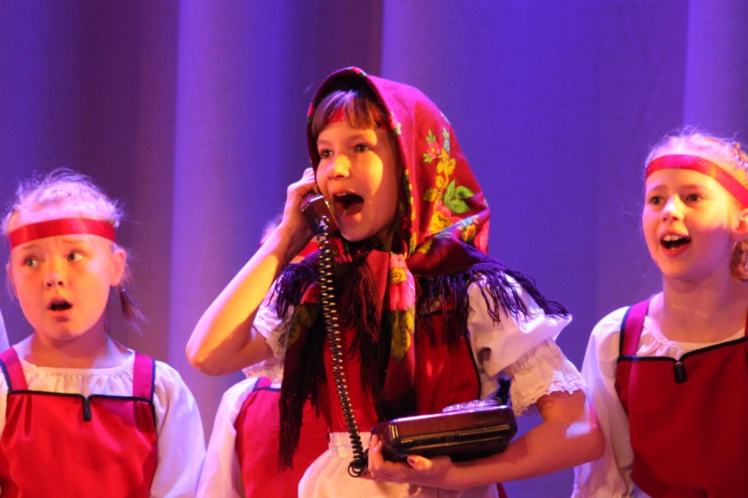
Tukea ja neuvontaa
Aluetoimistot ja tiedottaja antavat tukea ja neuvontaa paikallisille seuroille viestinnän toteuttamisessa.

Slide 4
Graafinen ilme
Kannustamme nuorisoseuroja hyödyntämään liiton luomaa kaikille nuorisoseuroille yhteistä graafista ilmettä
* Graafinen ohjeisto paikallisseuralle

Slide 5
Tukimateriaalit
Palvelemme nuorisoseurojen viestintää työkalupakin viestinnän työkaluilla, joita kehitetään koko ajan.
Työkalupakki
Materiaalipankki

Slide 6
Viestintämateriaalien tuottaminen
Teemme mahdollisuuksien mukaan nuorisoseurojen käyttöön räätälöityä viestintämateriaalia
graafikko@nuorisoseurat.fi

Slide 7
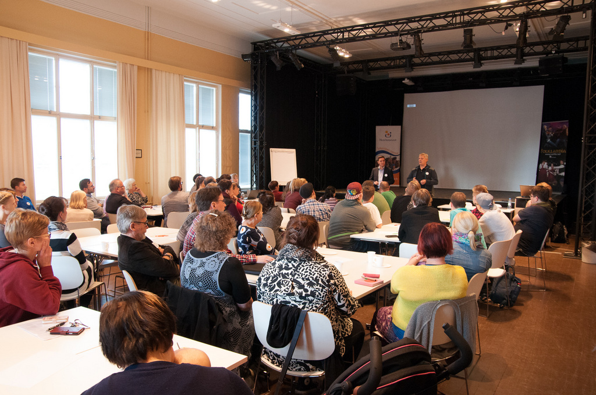
Viestinnän koulutus
Järjestämme vuosittain viestinnän koulutusta nuorisoseuratoimijoille ja kokoamme koulutusaineistot materiaalipankkiimme.

Slide 8
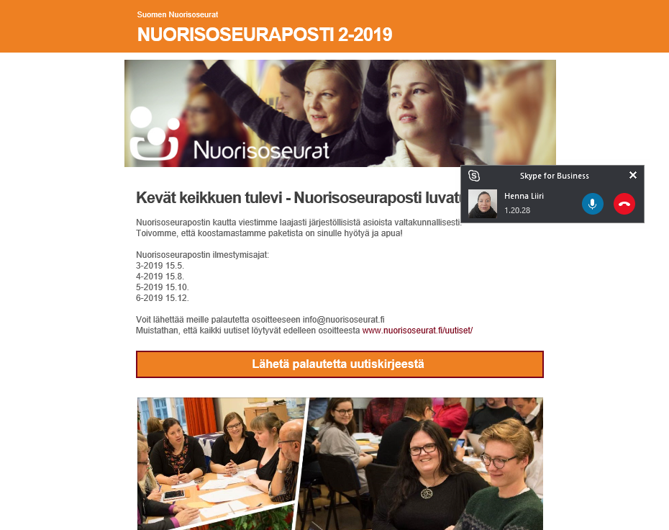
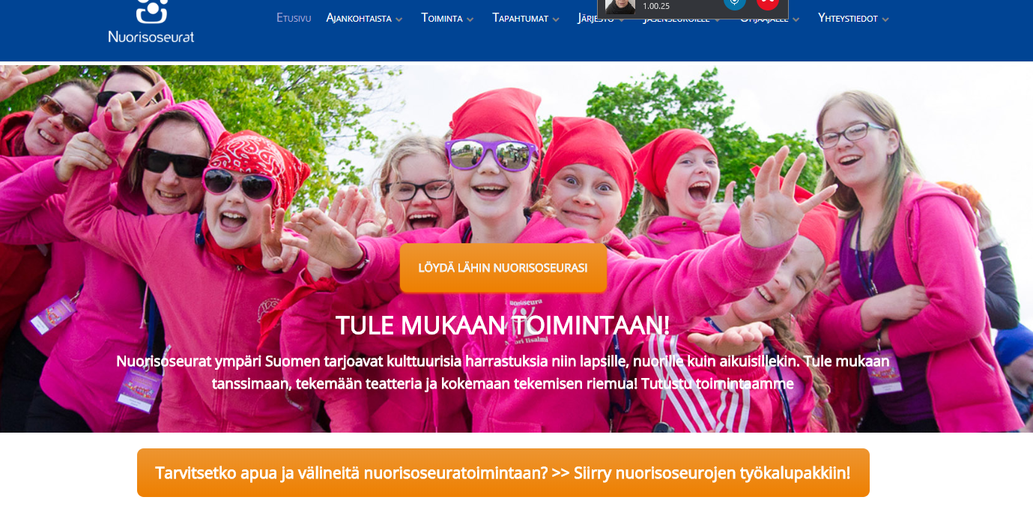
Viestintäkanavat toiminnan tukena
Sitoudumme välittämään tietoa seuran toiminnasta sille sopivassa kanavassa.

Slide 9
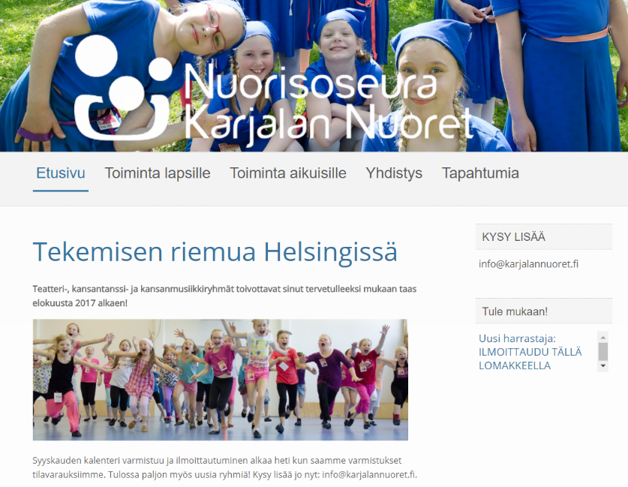
Kotisivut jäsenetuhintaan
Tarjoamme nuorisoseuroille mahdollisuuden jäsenetuhintaan ottaa käyttöön graafisen ilmeen mukaiset kotisivut

Slide 10
Viestinnän ohjelmistot jäsenetuhintaan
Neuvottelemme nuorisoseuran viestintää tukevia sopimuksia palveluihin ja ohjelmistoihin, joita seurat voivat halutessaan ottaa käyttöön.

